Slide 1
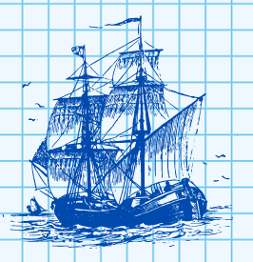
Проект PyGame: Морской бой
Работу выполнили:
Машинова Дарья,
Ширкунова Мария.

Slide 2
Сложности разработки
Проектирование
Логика/алгоритмы
1
2

Slide 3
Описание классов
Имя класса | Описание
Board | - поле. Класс для рисования сеток и добавления к ним цифр и букв.
Ships | - расстановка кораблей, случайные создания кораблей игрока на сетке (авто расстановка).
SecondLevel | -второй уровень игры
Let | -спрайты для препятствий
Menu1 и Menu2 | - для создания игрового меню
Button | - для создания кнопок

Slide 4
Описание функций
Название функции | Описание
draw_text, print_text | – для вывода текста в рамке на экран
game | – для запуска игрового цикла игры. В цикле бесконечно проверяется статус игры и в зависимости от этого выполняются те либо иные действия, происходят основные события игры. Получение данных о выстреле игрока, добавление подходящего сообщения для обоих игроков, передача хода другому игроку при промахе и прочее. Если наступает статус 'game over' — завершаем игру. Пишем кто выиграл, кто проиграл.
draw_ships | – Рисует прямоугольники вокруг блоков, занятых кораблем (отрисовка кораблей). Аргументы: ships_coordinates_list (список кортежей): список координат кораблей.
draw_from_dotted_ set | - Рисует точки в центре всех клеток из dotted_set (набор клеток, в которых выстрел попал «мимо»).
draw_hit_blocks | - Рисует "X" в блоках, которые были успешно поражены компьютером или человеком.

Slide 5
Описание функций
Название функции | Описание
update_dotted_and_hit_sets | - Ставит точки вокруг блока, который был поражен (человеком или компьютером). Добавляет эти блоки в набор попадания (кортеж) hit_blocks.
update_destroyed_ships | - Добавляет блоки до и после корабля в dotted_set, чтобы нарисовать на них точки. Добавляет все блоки на корабле в набор hit_blocks для рисования крестиков внутри разрушенного корабля.
ship_is_valid | - Проверяет, не касается ли корабль других судов. Аргументы: ship_set: набор с кортежами координат новых кораблей, blocks_for_manual_drawing: набор со всеми используемыми блоками для других кораблей, включая все клетки вокруг кораблей. Возвращается: булевое значение - верно, если корабли не соприкасаются, в противном случае ложно.
show_message_at_rect_center | - Выводит сообщение на экран в центре заданного прямоугольника. Аргументы: message (str): сообщение для печати, rect (кортеж): координаты прямоугольника в формате (x_start, y_start, ширина, высота), which_font (объект pygame): какой шрифт использовать для печати сообщения (по умолчанию используется шрифт font), color (кортеж): цвет сообщения (по умолчанию используется красный цвет).

Slide 6
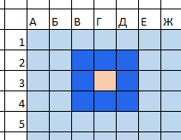
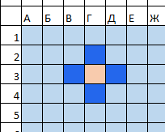
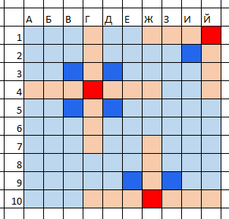
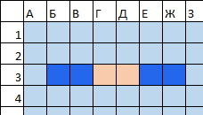
Алгоритм работы ИИ
Первый ход случайный.
Если попал и убил — обрисовал точками вокруг
Если попал и не убил — стреляем в клетки сверху/снизу/слева/справа
По диагоналям от клетки «попал» не может быть кораблей
Прикидываем если остались только большие корабли — затираем мелкие скопления пустых клеток

Slide 7
Функции для работы ИИ
Название функции | Описание
computer_shoots | - Случайным образом выбирает блок из доступных для выстрела и удаляет с набора доступных.
computer_first_hit | - Добавляет блоки выше, ниже, справа и слева от блока, пораженного компьютером, во временный набор, из которого компьютер может выбрать свой следующий выстрел. Аргументы: fired_block (кортеж): координаты блока, пораженного компьютером.
computer_hits_twice | - Добавляет блоки до и после двух или более блоков корабля во временный список, чтобы компьютер мог быстрее уничтожить корабль. Возвращается: временный набор блоков, где потенциально должен находиться человеческий корабль, с которого компьютер может стрелять.
check_hit_or_miss | - Проверяет, является ли блок, в который выстрелил компьютер или человек, попаданием или промахом. Обновляет наборы точками (в пропущенных блоках или в диагональных клетках вокруг блока попадания) и крестиками (в блоках попадания). Удаляет уничтоженные корабли из списка кораблей.

Slide 8
Функции для работы ИИ
Название функции | Описание
update_around_last_ computer_hit | - Обновляет around_last_computer_hit_set (который используется для выбора клетки компьютером для стрельбы), если он попал в корабль, но не уничтожил его. Добавляет к этому набору вертикальные или горизонтальные блоки вокруг блока, который был поражен последним, для дальнейших выстрелов. Затем удаляет те блоки из этого набора, в которые стреляли, но промахнулись. around_last_computer_hit_set заставляет компьютер выбирать правильные блоки, чтобы быстро уничтожить корабль, вместо того, чтобы просто случайным образом стрелять по совершенно случайным блокам.
check_ships_numbers | - Проверяет, не превышает ли судно определенной длины (1-4 клеток). Аргументы: ship (список): список с координатами новых кораблей, num_ships_list (список): список с номерами конкретных судов в соответствующих индексах. Возвращается: булевое значение - верно, если количество судов определенной длины не превышает необходимого, ложно, если таких судов достаточно.

Slide 9
Получившаяся игра

Slide 10
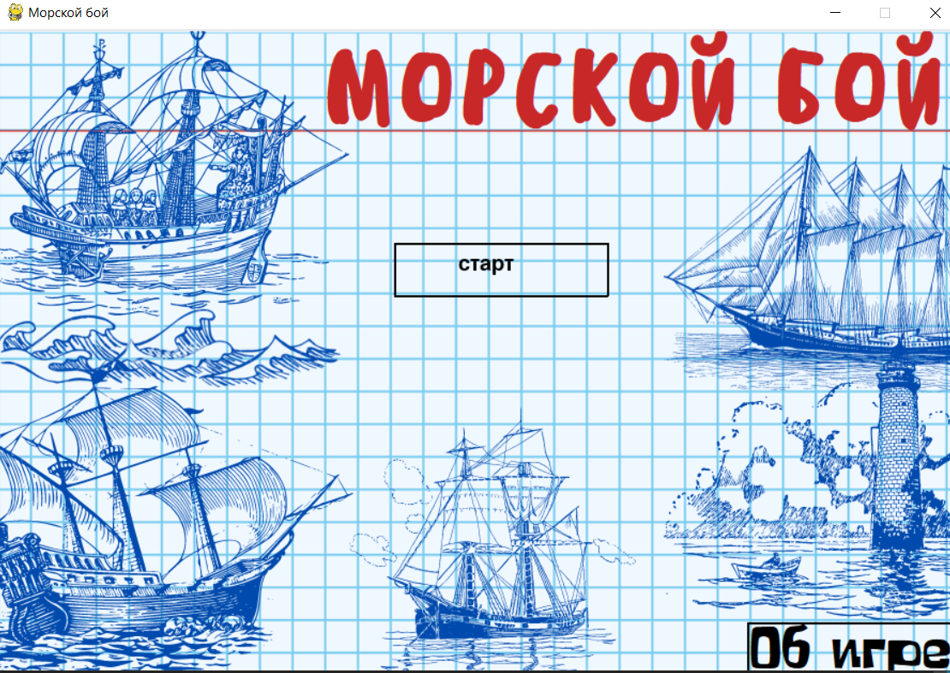
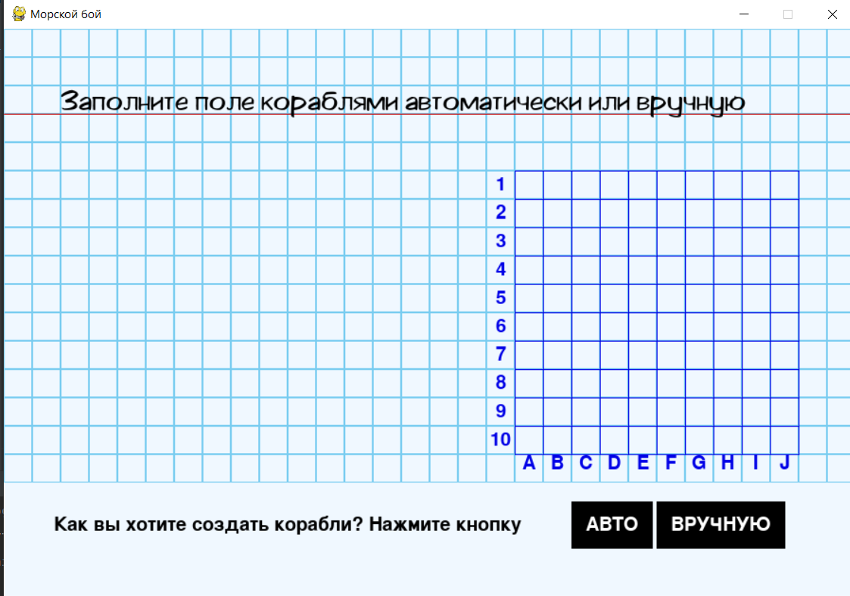

Slide 11
